Slide 1
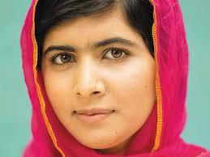
Malala Yousafzai
XX y XXI
Nació en Pakistán
Fue la persona más joven en recibir el premio nobel de la paz. Recibió un balazo en la cabeza.
Defendió el derecho de la mujer para ir al colegio.

